Slide 1


Ubezpieczenia PTTK

Slide 2

Agenda
Agenda
Ubezpieczenie OC PTTK
Ubezpieczenie NNW, KL, KR i bagażu członków PTTK
Ubezpieczenie OC w życiu prywatnym członków PTTK
Ubezpieczenie NNW, KL i kosztów rezygnacji dla uczestników imprez PTTK

Slide 3
Ubezpieczenie OC PTTK

Slide 4

OC PTTK
UbezpieczenieOC PTTK
Ubezpieczenie OC PTTK
Umowa ubezpieczenia dla wszystkich jednostek PTTK
(zawierana na 2 lata, aktualna obowiązuje do 31.03.2028r.)
Zakład ubezpieczeń: Uniqa
Ochrona udzielana automatycznie
Jedna polisa
numer w razie potrzeby
(np. Wypadku, roszczenia) dostępna w ZG PTTK
Zakres ochrony
Roszczenia wynikłe z działalności PTTK (jednostek), w tym odpowiedzialność za szlaki, posiadanie mienia

Slide 5
Ubezpieczenie NNW, KL, KR, bagażu członków PTTK

Slide 6


NNW, KL, KR, BAGAŻ
NNW, KL, KR, bagaż
Ubezpieczenie NNW, KL, KR, bagażu członków PTTK
Umowa generalna ZG PTTK
Ergo Hestia (umowa do 31.03.2029r.)
Ubezpieczony
Członek PTTK posiadający opłaconą składkę członkowską w dniu wypadku
Polisy roczne
od 01.04. do 31.03
– ważne przy zgłaszaniu szkód
Zakres ochrony
NNW, KL, KR, BAGAŻ
Zakres terytorialny ochrony
cały świat (z zastrzeżeniami)

Slide 7








Ubezpieczenie NNW, KL, KR, bagażu członków PTTK
NNW, KL, KR, BAGAŻ
NNW, KL, KR, bagaż
Świadczenia wskutek NNW (Następstwo Nieszczęśliwego Wypadku)
- w tym pierwszy udar lub pierwszy zawał serca:
    NNW – 50 tys. zł (było 25 tys. zł) (% świadczenia za % uszczerbku - do 24% uszczerbku; 1,5% świadczenia za każdy procent uszczerbku pow. 25%)
    Śmierć
    wskutek NNW 25 tys. zł (było 12.5 tys. zł)
    wskutek zawału i udaru 25 tys. zł (było 12,5 tys. zł)
    Pobyt w szpitalu wskutek NNW
    50 zł/ dzień – pod warunkiem, że pobyt trwa min. 3 dni – su 1,5 tys. zł
    Refundacja operacji plastycznych – su 3 tys. zł
    Zwrot kosztów leczenia i rehabilitacji jako skutek NNW – su 5 tys. zł
    Koszty pogrzebu wskutek NNW – su 5 tys. zł

Slide 8




Ubezpieczenie NNW, KL, KR, bagażu członków PTTK
NNW, KL, KR, BAGAŻ
NNW, KL, KR, bagaż
Ubezpieczenie kosztów leczenia za granicą su 50 tys. zł
(było 10 tys. zł) (KL)
koszty badania, zabiegów ambulatoryjnych lub operacyjnych,
pobyt w placówce zdrowia
Koszty transportu i repatriacji
Koszty transportu zwłok
Leczenie stomatologiczne (ostre stany zapalne, bólowe)
lub wskutek NNW – podlimit do 5 tys. zł
Ubezpieczenie kosztów ratownictwa poza RP
– su 10 tys. EUR (było 5 tys. EUR (KR)
Ubezpieczenie bagażu w podróży – su 2 tys. zł
Ubezpieczenie sprzętu sportowego w podróży zagranicznej
– nowe – su 2 tys. zł

Slide 9


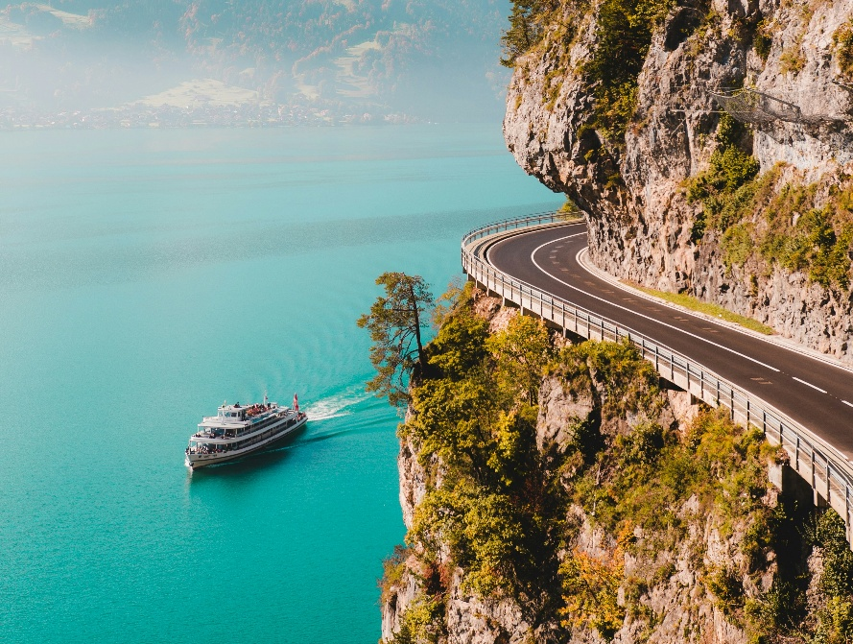

Ubezpieczenie NNW, KL, KR, bagażu członków PTTK
NNW, KL, KR, BAGAŻ
NNW, KL, KR, bagaż
Jak zgłosić wypadek ubezpieczeniowy NNW, KL, KR, BAGAŻU?
Szkodę do ERGO HESTII można zgłosić:
  na adres e-mail: brokerszkody@ergohestia.pl
  załączając formularz „Zgłoszenia szkody” – ZALECANY sposób zgłoszenia wypadku
  telefonicznie pod nr telefonu 801 107 107
  lub 58 555 5 555
  (koszt połączenia zgodnie z taryfą operatora)
  osobiście w jednostce ERGO HESTIA
  WAŻNE: w zgłoszeniu szkody należy podać
  nr polisy obowiązującej w dniu wypadku (dostępny na stronie https://pttk.pl/).
W przypadku nagłego zachorowania lub nieszczęśliwego wypadku za granicami RP zadzwoń do Centrum Alarmowego Mondial Assistance,
+ 48 22 522 29 90,
+ 48 22 232 29 90

Slide 10
Ubezpieczenie OC w życiu prywatnym członków PTTK

Slide 11
OC W ŻYCIU PRYWATNYM
Ubezpieczenie OC w życiu prywatnym członków PTTK
OC w życiu prywatnym
Umowa generalna ZG PTTK
Ergo Hestia (umowa do 31.03.2029r.)
Ubezpieczony
Członek PTTK posiadający opłaconą składkę członkowską w dniu wypadku
Polisy roczne
od 01.04. do 31.03
– ważne przy zgłaszaniu szkód
Suma gwarancyjna
100 tys. zł (było 50 tys. zł)
Przedmiot ubezpieczenia
OC w życiu prywatnym
Zakres ochrony
użytkowanie, posiadanie mienia; opieka na niepełnoletnimi dziećmi, posiadanie zwierząt, jazda na rowerze, nartach.
Zakres terytorialny ochrony
cały świat

Slide 12

OC W ŻYCIU PRYWATNYM
Jak zgłosić wypadek ubezpieczeniowy
z umowy OC w życiu prywatnym?
Szkodę do ERGO HESTII można zgłosić:
  na adres e-mail: brokerszkody@ergohestia.pl
  załączając formularz „Zgłoszenia szkody” – ZALECANY sposób zgłoszenia wypadku
  telefonicznie pod nr telefonu 801 107 107
  lub 58 555 5 555
  (koszt połączenia zgodnie z taryfą operatora)
  osobiście w jednostce ERGO HESTIA
  WAŻNE: w zgłoszeniu szkody należy podać
  nr polisy obowiązującej w dniu wypadku (dostępny na stronie https://pttk.pl/).
OC w życiu prywatnym
Ubezpieczenie OC w życiu prywatnym członków PTTK

Slide 13
Ubezpieczenie NNW uczestników imprez PTTK
(krótkoterminowe)

Slide 14
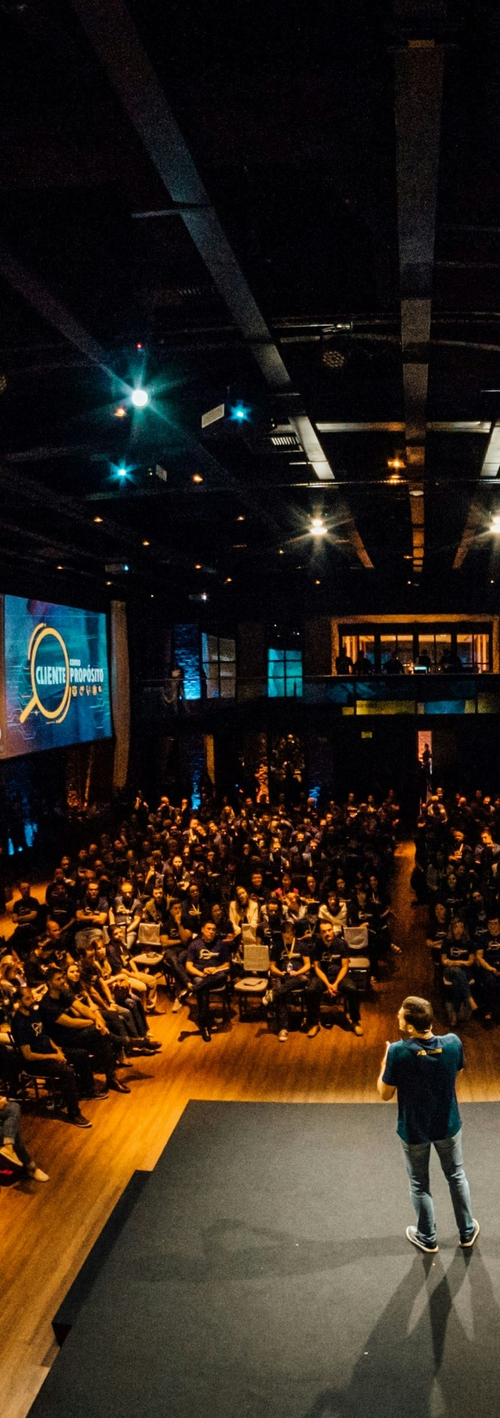
NNW UCZESTNIKÓW IMPREZ
NNW uczestników imprez
Ubezpieczenie NNW uczestników imprez PTTK
Umowa generalna ZG PTTK
Ergo Hestia (umowa do 31.03.2029r.)
Ubezpieczony
uczestnik imprezy PTTK (lub współorganizowanej przez PTTK) zgłoszony do Ergo Hestii przed rozpoczęciem imprezy
Do zgłoszenia potrzeba
imię i nazwisko; datę urodzenia lub nr PESEL; datę imprezy (okres ubezpieczenia). Wybór WARIANTU (w NNW jeden wspólny dla całej grupy; w OPCJACH (kl) i kosztach rezygnacji z imprezy dla każdej osoby można wybrać wg dostępnych sum ubezpieczenia.

Slide 15

Ubezpieczenie NNW uczestników imprez PTTK
NNW UCZESTNIKÓW IMPREZ
Dla ubezpieczenia następstw nieszczęśliwych wypadków (NNW) wynosi:
  dla wariantu I (su NNW 20.000 PLN) za 1 dzień udzielania ochrony ubezpieczeniowej wynosi 0,50 PLN za osobę,
  dla wariantu II (su NNW 40.000 PLN) za 1 dzień udzielania ochrony ubezpieczeniowej wynosi 1,00 PLN za osobę,
  dla wariantu III (su NNW 60.000 PLN) za 1 dzień udzielania ochrony ubezpieczeniowej wynosi 1,50 PLN za osobę,
Dla ubezpieczenia podczas podróży (kosztów leczenia za granicą (KL)) wynosi:
  dla opcji I (su KL 20.000 PLN) za 1 dzień udzielania ochrony ubezpieczeniowej wynosi 1,00 PLN za osobę,
  dla opcji II (su KL 40.000 PLN) za 1 dzień udzielania ochrony ubezpieczeniowej wynosi 1,50 PLN za osobę,
  dla opcji III (su KL 60.000 PLN) za 1 dzień udzielania ochrony ubezpieczeniowej wynosi 2,50 PLN za osobę,
Dla ubezpieczenia kosztów rezygnacji z imprezy wynosi 200 PLN za osobę.
Suma ubezpieczenia wynosi 5 000 PLN
Zakres terytorialny: KL - na całym świecie, z wyłączeniem zdarzeń ubezpieczeniowych na terenie USA, Kanady, Chin i Japonii

Slide 16
Ubezpieczenie NNW uczestników imprez PTTK
NNW UCZESTNIKÓW IMPREZ
NNW uczestników imprez
KOSZTY REZYGNACJI: Wysokość sumy ubezpieczenia wynosi 5 000 PLN dla każdego ubezpieczonego. Wysokość składki za osobę wynosi 200 PLN.
śmierci ubezpieczonego, współuczestnika podróży lub osób mu bliskich,
nagłego zachorowania lub nieszczęśliwego wypadku ubezpieczonego,
na podstawie zaświadczenia lekarskiego o braku możliwości podróżowania z powodu nagłego zachorowania lub nieszczęśliwego wypadku,
nagłego zachorowania lub nieszczęśliwego wypadku osoby bliskiej ubezpieczonego, wymagającego opieki ubezpieczonego na podstawie zaświadczenia lekarskiego,
utraty, zniszczenia lub uszkodzenia mienia stanowiącego własność ubezpieczonego lub osoby mu bliskiej, w wyniku kradzieży z włamaniem lub rabunku, kradzieży pojazdu lub pożaru, które powoduje konieczność dokonania czynności wymagających jego obecności w kraju stałego pobytu ubezpieczonego, potwierdzonego stosownymi dokumentami,
wystąpienia szkody powstałej w wyniku kradzieży z włamaniem lub rabunku, kradzieży pojazdu lub pożaru w zakładzie pracy, w którym ubezpieczony jest pracodawcą, wymagającej jego obecności w kraju stałego pobytu Ubezpieczonego, potwierdzonego stosownymi dokumentami.
NOWOŚĆ OD 01.04.2026
Koszty rezygnacji z imprezy
w postaci depozytów i zaliczek wpłaconych na poczet kosztów transportów i zakwaterowania, które nie podlegają zwrotowi
z innych źródeł, pod warunkiem
że rezygnacja z podróży nastąpiła wskutek jednego z poniższych zdarzeń.

Slide 17




Ubezpieczenie NNW uczestników imprez PTTK
NNW UCZESTNIKÓW IMPREZ
Zawarcie umowy ubezpieczenia
(objęcie ochroną ubezpieczeniową):
„Ochrona ubezpieczeniowa udzielana jest automatycznie, pod warunkiem przesłania do ERGO HESTII imiennej listy Ubezpieczonych przed rozpoczęciem imprezy (…)”
Zgłoszenie do ubezpieczenia:
  wymagana imienna lista
  formularz rozliczenia składki mailem na adres: anna.bialoskorska@ergohestia.pl
  Zachęcamy do zgłoszeń z wykorzystaniem pliku EXCEL
WAŻNE: Jeden wariant NNW dla wszystkich uczestników danej imprezy (KL – dowolnie)
Koszty rezygnacji możliwe wyłącznie w przypadku wykupu przez uczestnika zakresu ubezpieczenia KL

Slide 18
Podsumowanie

Slide 19


Strona PTTK https://pttk.pl/).
U brokera ubezpieczeniowego
w sprawach ubezpieczeń mienia, OC, D&O, NNW
r.domeradzki@maxima-fides.pl
w sprawach ubezpieczenia grupowego na życie a.wolska@maxima-fides.pl
w sprawach Pracowniczego programu zdrowotnego LUX MED
k.klimczak@maxima-fides.pl
k.macinski@maxima-fides.pl
Więcej informacji
Gdzie znajdę więcej informacji?

Slide 20
Dziękujemy
Niniejsza prezentacja nie stanowi oferty w rozumieniu przepisów Kodeksu Cywilnego. Szczegółowe zasady warunków poszczególnych programów ubezpieczeń i usług zdrowotnych, w szczególności dotyczące definicji świadczeń objętych zakresem danej umowy, zakresu odpowiedzialności, wyłączeń, zasad wypłaty odszkodowań i realizacji świadczeń określają Ogólne warunki ubezpieczeń, Ogólne warunki udzielania świadczeń zdrowotnych oraz pozostałe załączniki do umów zawartych na rzecz PTTK oraz Maxima Fides Service Sp. z o.o. wraz ze zmianami złożonymi w danej ofercie.

